Slide 1




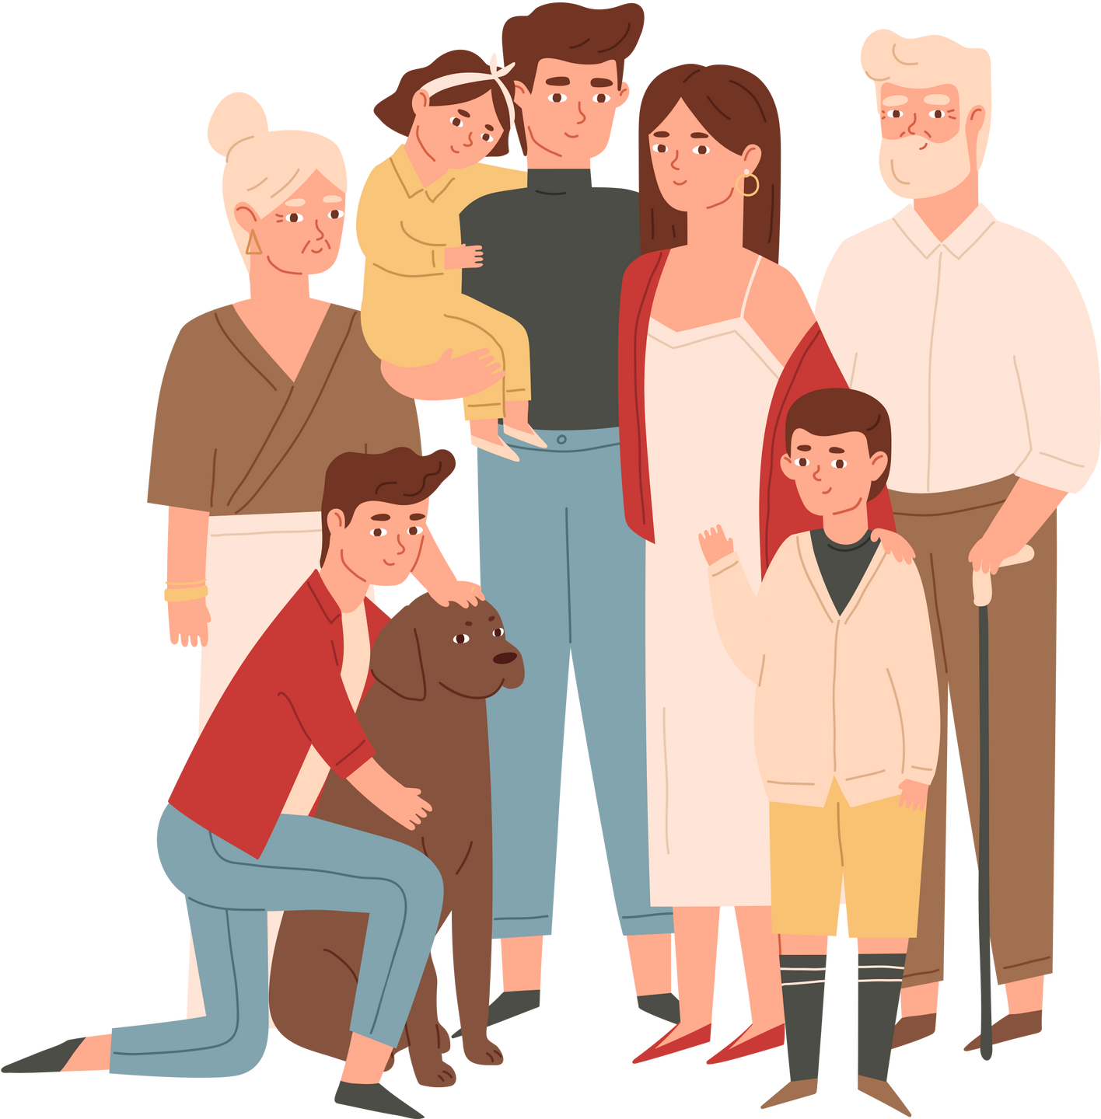




Slide 2

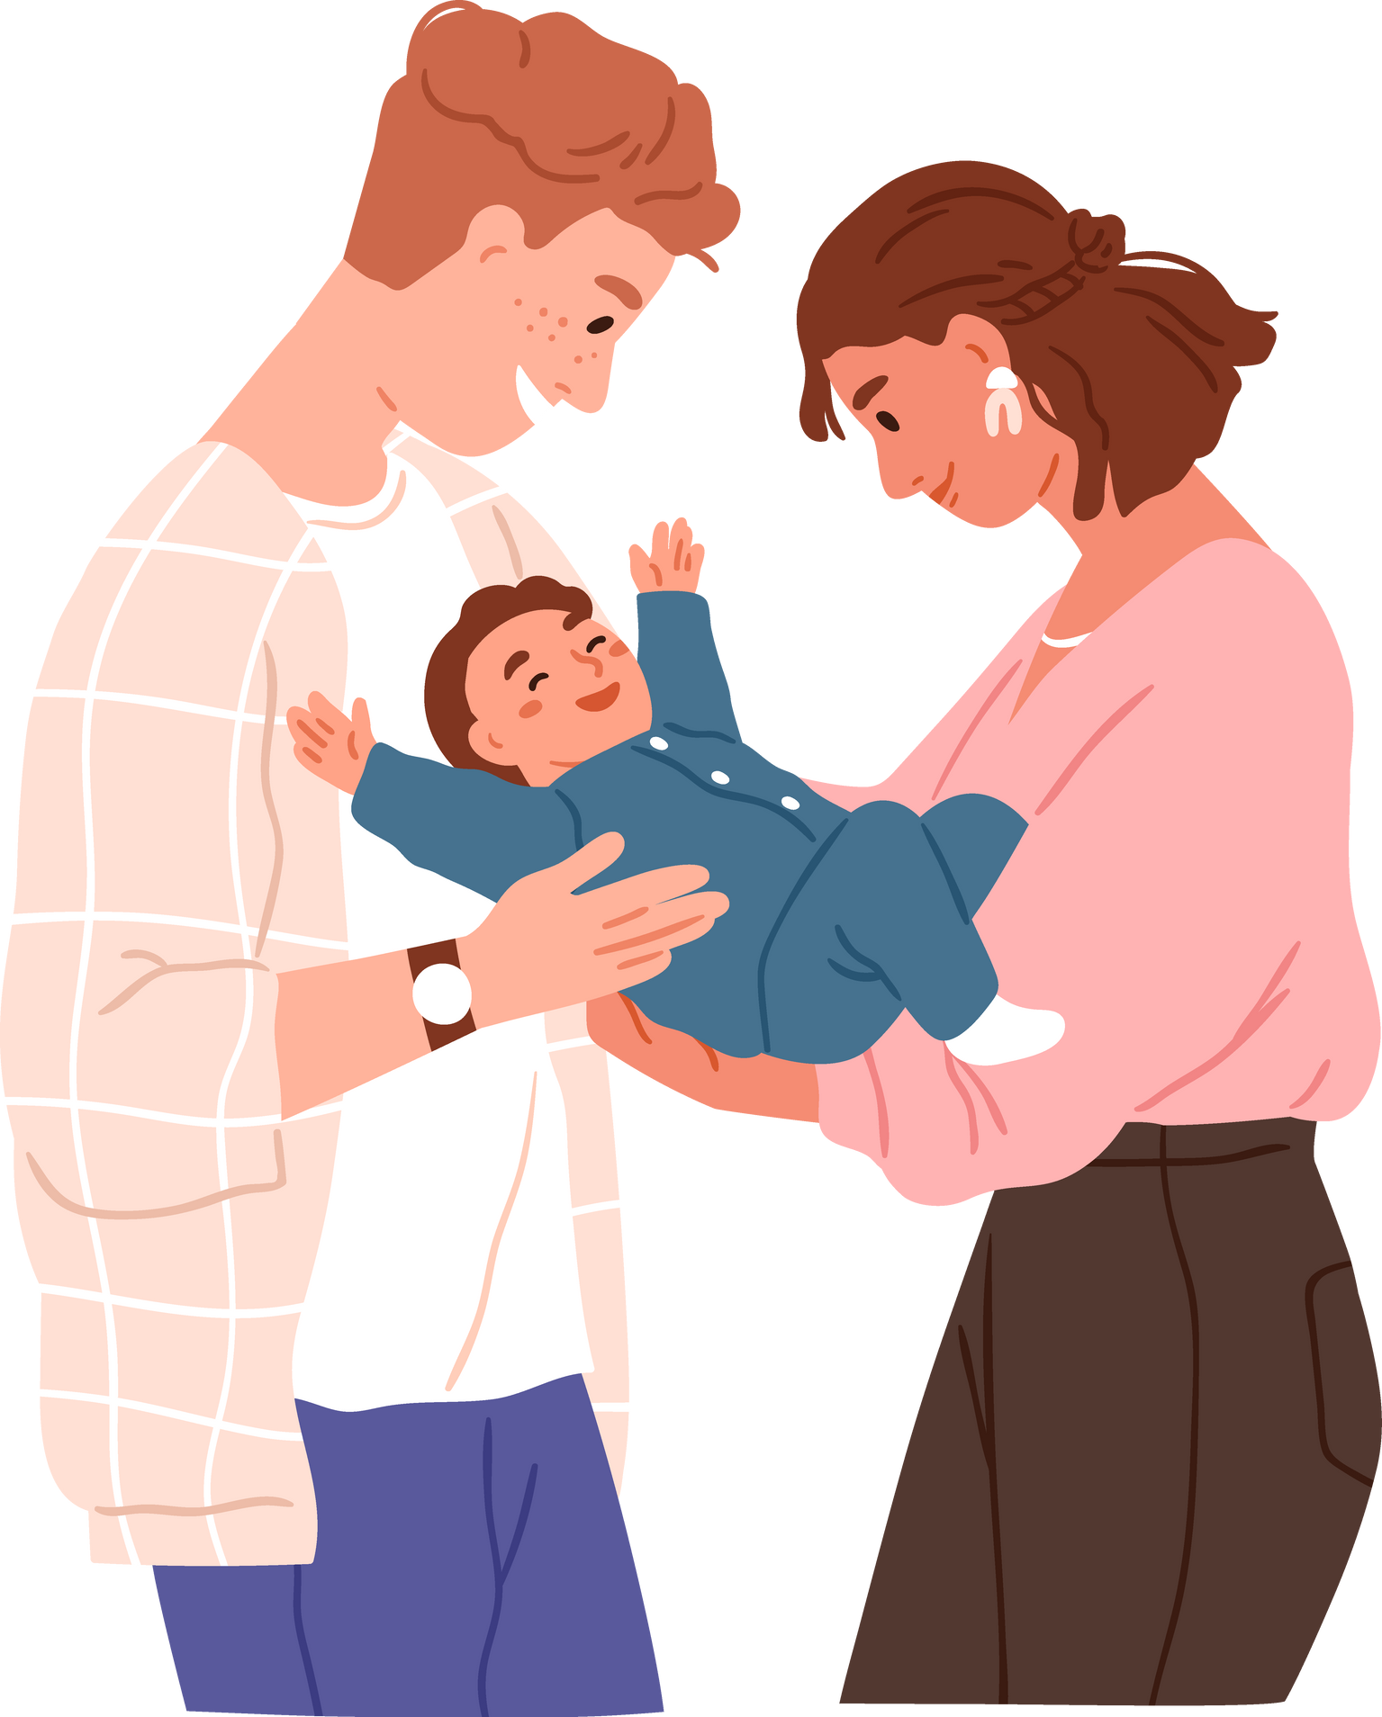


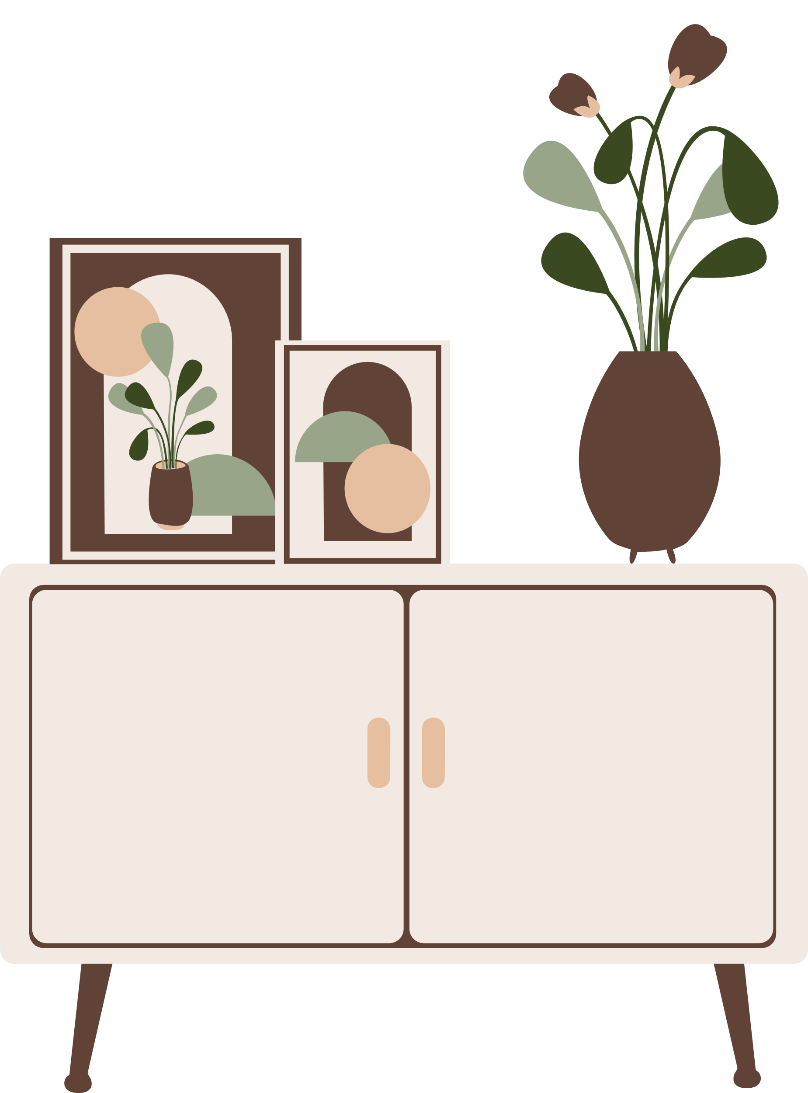


Slide 3
2
Đọc
Đọc mẫu
Quạt cho bà ngủ
Ơi chích chòe ơi!
Chim đừng hót nữa,
Bà em ốm rồi,
Lặng cho bà ngủ.
Bàn tay bé nhỏ
Vẫy quạt đều đều
Ngấn nắng thiu thiu
Đậu trên tường trắng.
Căn nhà đã vắng
Cốc chén lặng im
Đôi mắt lim dim
Ngủ ngon bà nhé.
Hoa cam, hoa khế
Chín lặng trong vườn,
Bà mơ tay cháu
Quạt đầy hương thơm.
(Thạch Quỳ)
(1)
(3)
(2)
(4)

Slide 4




ngấn nắng
thiu thiu
lim dim

Slide 5
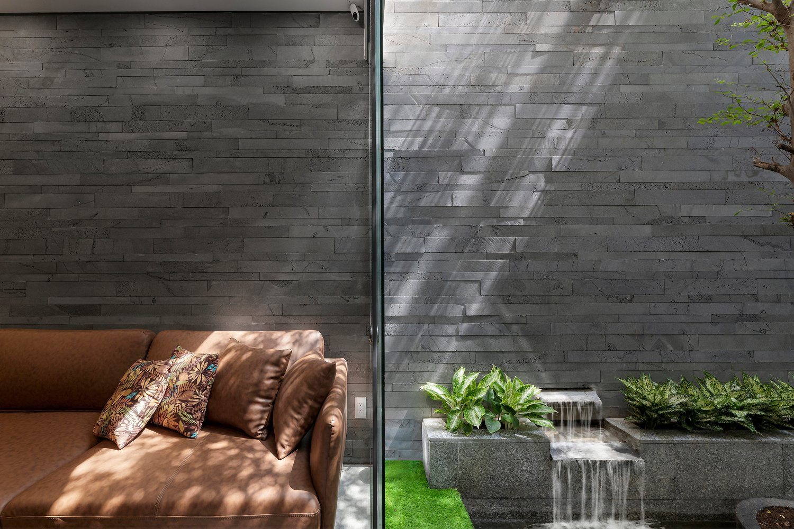
Ngấn nắng: dấu vết của ánh nắng in trên tường.

Slide 6
Thiu thiu: vừa mới ngủ, ngủ chưa say. Lim dim: mắt nhắm chia khít, còn hơi hé.

Slide 7
Quạt cho bà ngủ
(1)
Ơi chích chòe ơi!
Chim đừng hót nữa,
Bà em ốm rồi,
Lặng cho bà ngủ.
Bàn tay bé nhỏ
Vẫy quạt đều đều
Ngấn nắng thiu thiu
Đậu trên tường trắng.
(3)
Căn nhà đã vắng
Cốc chén lặng im
Đôi mắt lim dim
Ngủ ngon bà nhé.
Hoa cam, hoa khế
Chín lặng trong vườn,
Bà mơ tay cháu
Quạt đầy hương thơm.
(Thạch Quỳ)
(2)
(4)
Đọc nối tiếp câu

Slide 8





Luyện đọc nhóm
Yêu cầu
- Phân công đọc theo đoạn
- Tất cả thành viên đều đọc
- Giải nghĩa từ cùng nhau

Slide 9

Quạt cho bà ngủ
(1)
Ơi chích chòe ơi!
Chim đừng hót nữa,
Bà em ốm rồi,
Lặng cho bà ngủ.
Bàn tay bé nhỏ
Vẫy quạt đều đều
Ngấn nắng thiu thiu
Đậu trên tường trắng.
(3)
Căn nhà đã vắng
Cốc chén lặng im
Đôi mắt lim dim
Ngủ ngon bà nhé.
Hoa cam, hoa khế
Chín lặng trong vườn,
Bà mơ tay cháu
Quạt đầy hương thơm.
(Thạch Quỳ)
(2)
(4)
Thi đua

Slide 10



Slide 11
Quạt cho bà ngủ
(1)
Ơi chích chòe ơi!
Chim đừng hót nữa,
Bà em ốm rồi,
Lặng cho bà ngủ.
Bàn tay bé nhỏ
Vẫy quạt đều đều
Ngấn nắng thiu thiu
Đậu trên tường trắng.
(3)
Căn nhà đã vắng
Cốc chén lặng im
Đôi mắt lim dim
Ngủ ngon bà nhé.
Hoa cam, hoa khế
Chín lặng trong vườn,
Bà mơ tay cháu
Quạt đầy hương thơm.
(Thạch Quỳ)
(2)
(4)
Luyện đọc toàn bài

Slide 12
3
Tìm tiếng cùng vần với mỗi tiếng trắng, vườn, thơm
trắng
vườn
thơm
nắng
hằng
sườn
vươn
cơm
rơm
răng
ươn
bờm
Notes:
Đây chỉ là gợi ý GV đưa ra sau khi GV đã trả lời xong. HĐ này GV nên tổ chức thi đua trên bảng lớp hoặc bảng nhóm

Slide 13



Slide 14
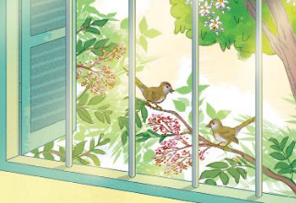
Cùng tìm hiểu
a
Vì sao bạn nhỏ không muốn chích chòe hót nữa?
1
Ơi chích chòe ơi!
Chim đừng hót nữa,
Bà em ốm rồi,
Lặng cho bà ngủ.
Vì bà bị ốm nên bạn nhỏ muốn giữ im lặng cho bà ngủ.

Slide 15
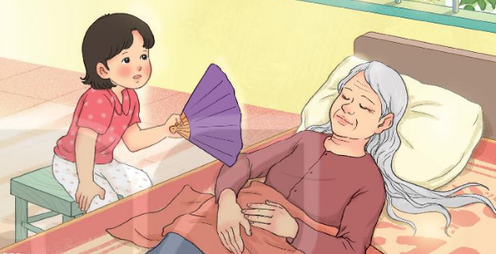
b
Bạn nhỏ làm gì trong lúc bà ngủ?
2
Bàn tay bé nhỏ
Vẫy quạt đều đều
Ngấn nắng thiu thiu
Đậu trên tường trắng.
Bạn nhỏ quạt cho bà ngủ.

Slide 16
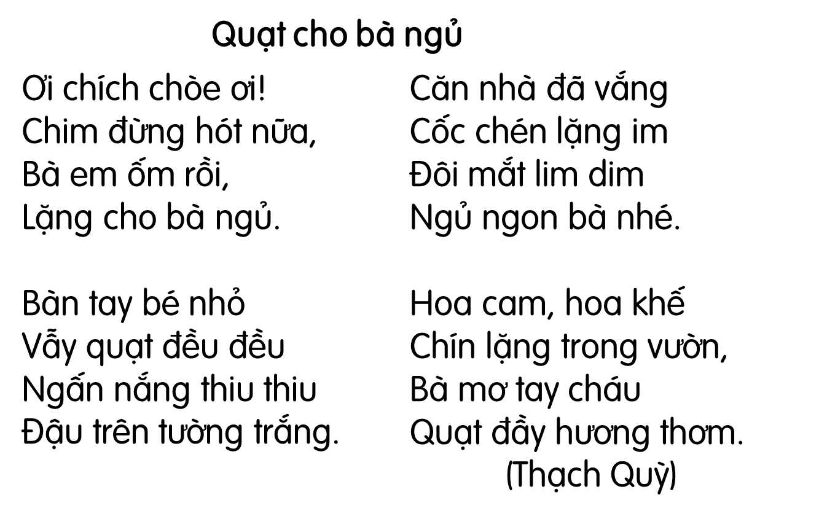
Bạn nhỏ là người biết yêu thương, quan tâm, chăm sóc bà
Em nghĩ gì về bạn nhỏ trong bài thơ?
Notes:
2 câu sau là câu hỏi mở, GV tôn trọng ý kiến của hs nhé

Slide 17

5
Học thuộc lòng hai khổ thơ cuối
Bàn tay bé nhỏ
Vẫy quạt đều đều
Ngấn nắng thiu thiu
Đậu trên tường trắng.
Căn nhà đã vắng
Cốc chén lặng im
Đôi mắt lim dim
Ngủ ngon bà nhé.
Thiết kế : Hương Thảo – tranthao121004@gmail.com

Slide 18



Bích

